Slide 1
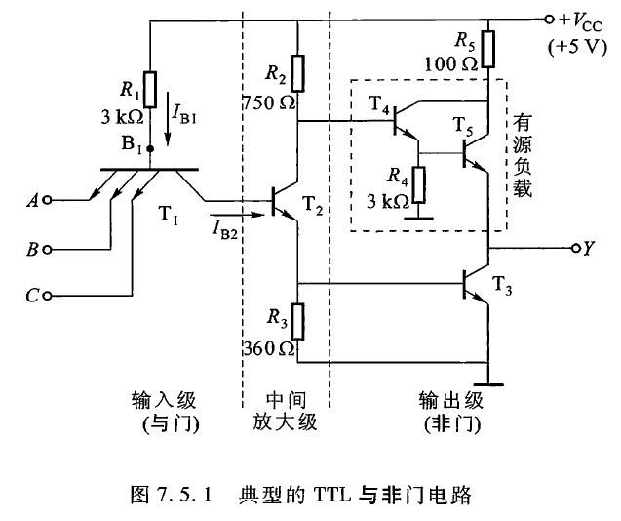
7.5 集成TTL门电路
7.5.1 TTL与非门的典型电路和工作原理
1. TTL与非门的典型电路

Slide 2
2. 工作原理
（1）有一个或几个输入端为低电平
（2）输入端全为高电平

Slide 3
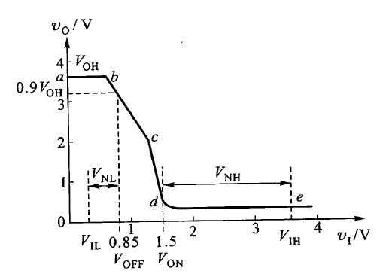
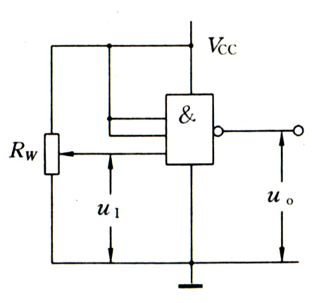
7.5.2 电压传输特性及干扰容限
1. TTL与非门的电压传输特性

Slide 4
2. 干扰容限
关门电平
开门电平
低电平容限电压
高电平容限电压

Slide 5
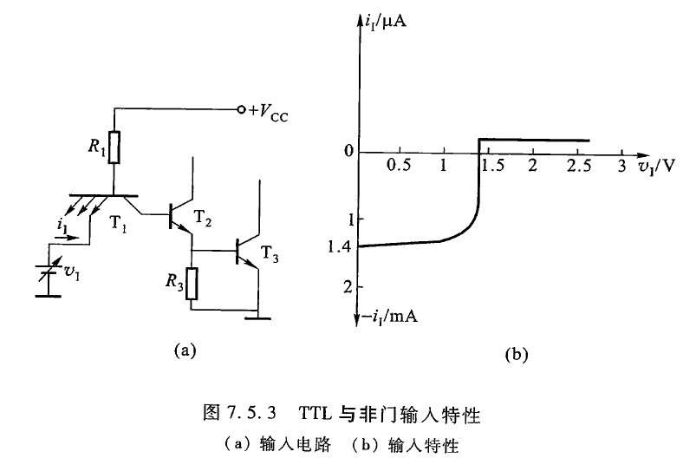
7.5.3 TTL与非门的输入特性、输出特性和负载能力
1. TTL与非门的输入特性

Slide 6
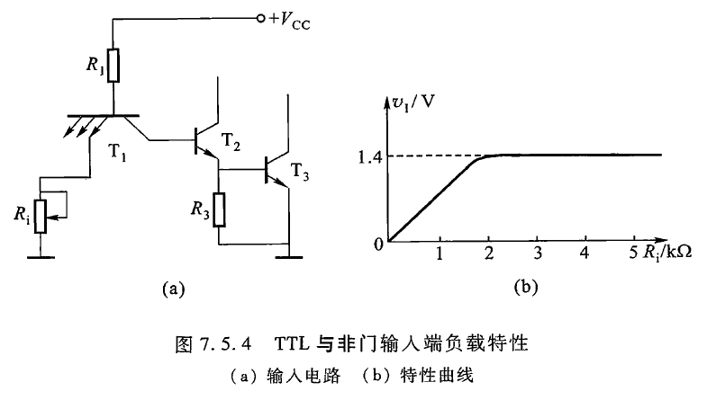
2. TTL与非门输入端负载特性

Slide 7
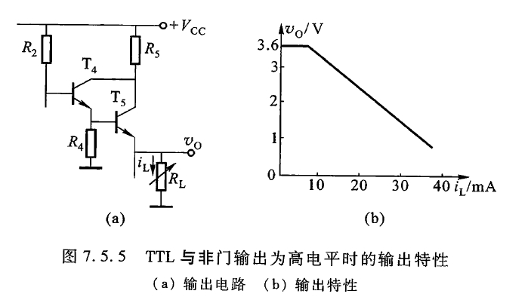
3. TTL与非门的输出特性

Slide 8
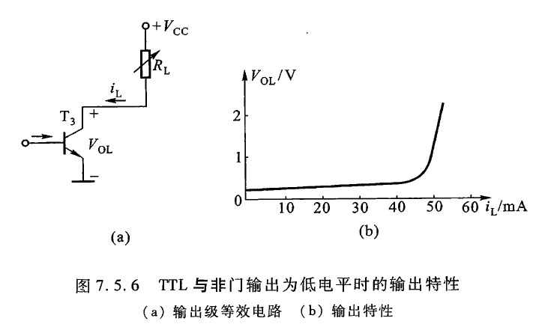
3. TTL与非门的输出特性

Slide 9
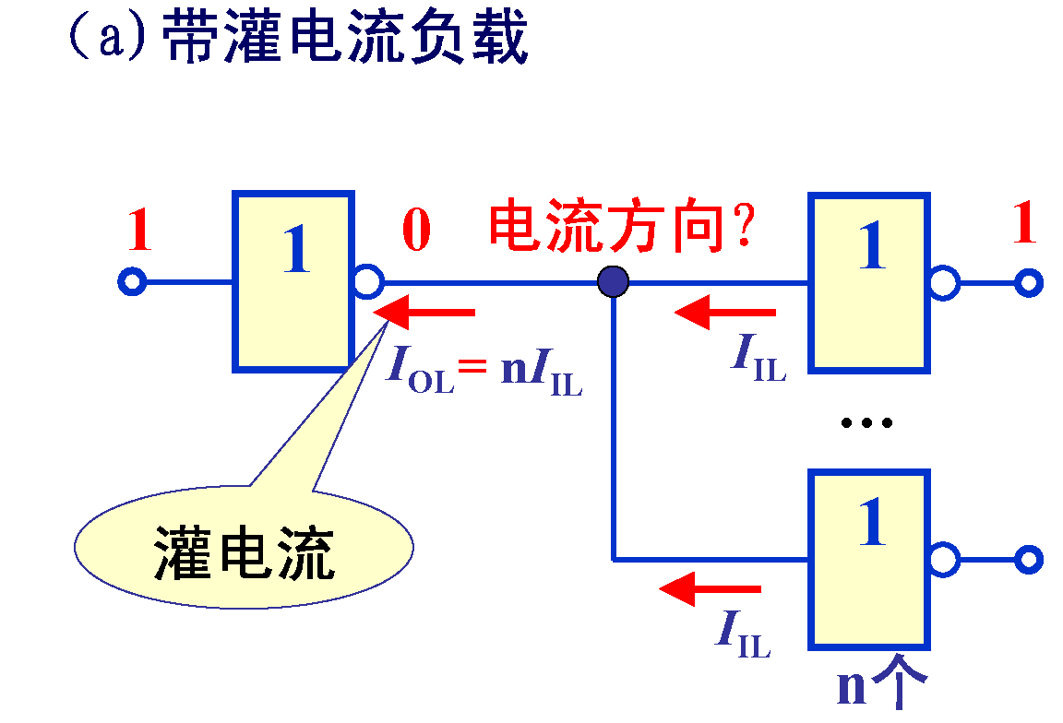
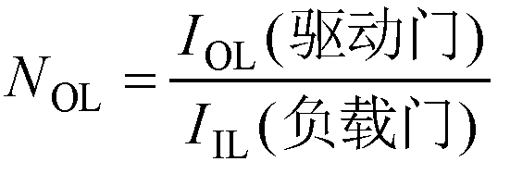
4. 负载能力

Slide 10

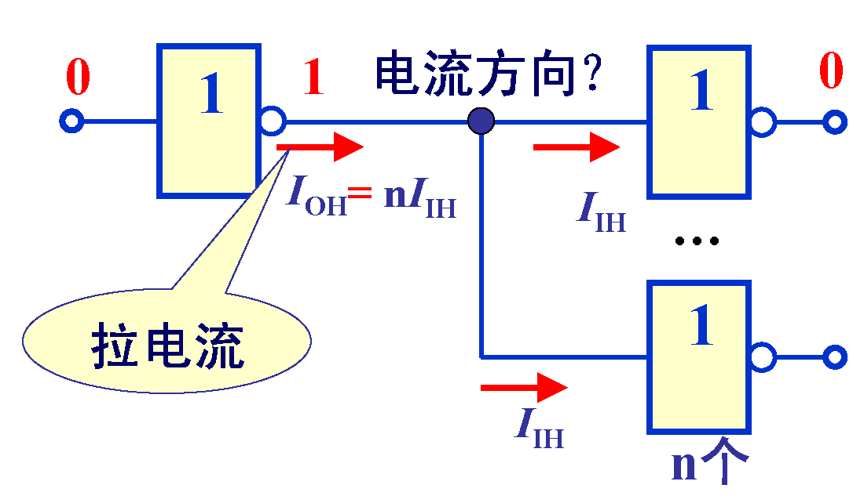
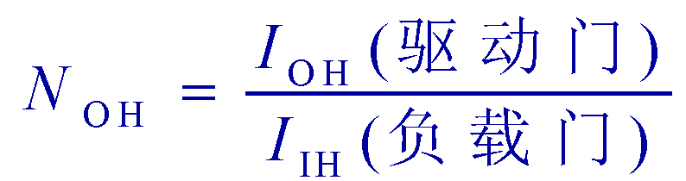

Slide 11
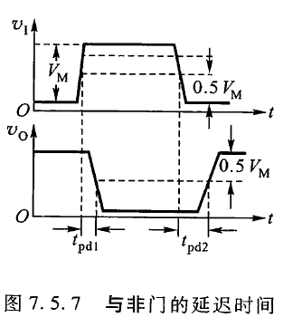

7.5.4 TTL与非门的转换速度
平均传输延迟时间
t_{Pd}＝(t_{Pd1}＋t_{Pd2})/2

Slide 12
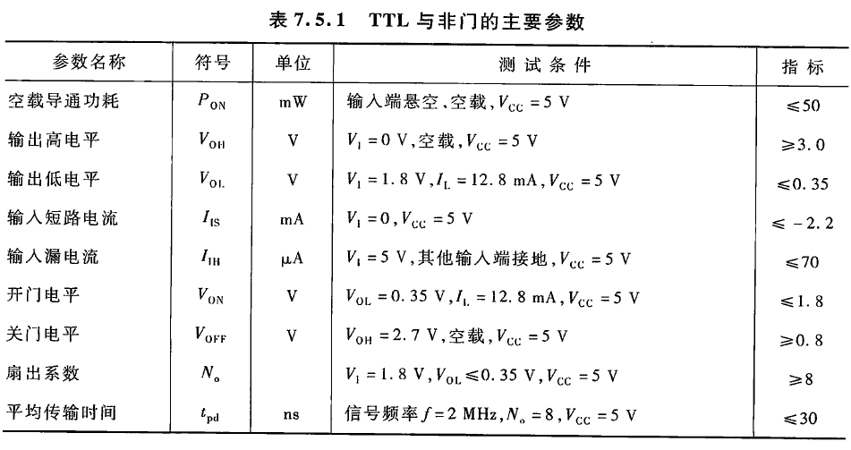

Slide 13
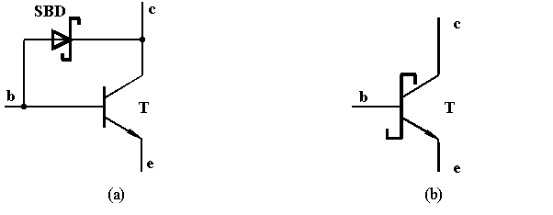
7.5.5 抗饱和TTL电路
肖特基势垒二极管 (SBD) 及特点:
肖特基势垒三极管
(a) 电路连接方式 (b) 代表符号
图7.5.8 带有肖特基二极管钳位的三极管

Slide 14
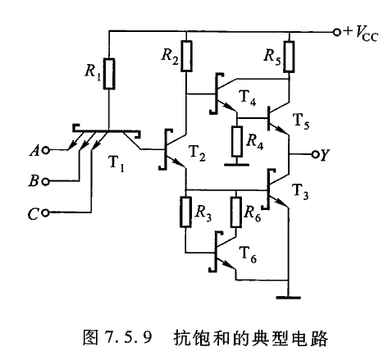

Slide 15
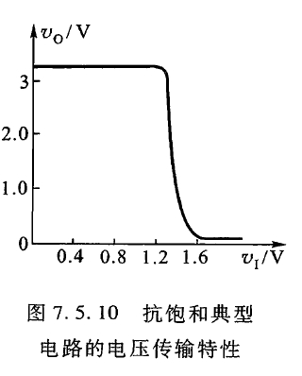

Slide 16
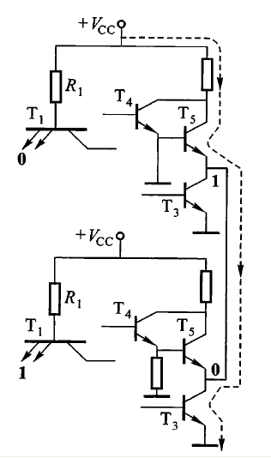
7.5.6. 集电极开路与非门和三态输出与非门
1. 集电极开路与非门

Slide 17
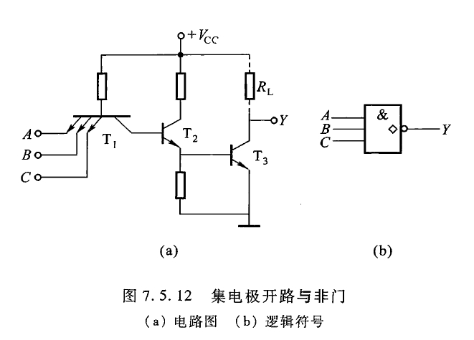

Slide 18
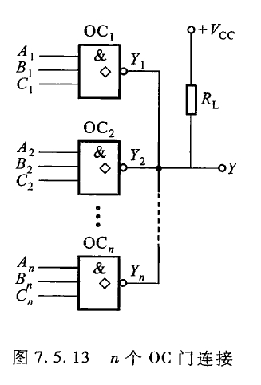
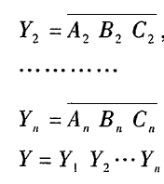

Slide 19
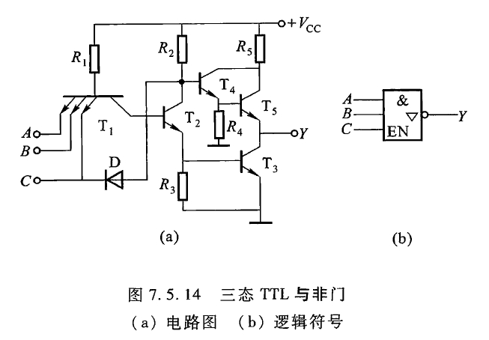
2. 三态输出与非门（TSL门）

Slide 20
